Slide 1
Mercoledi 29 ottobre, Secondo Incontro
Paolo, Apostolo per Vocazione

Slide 2
Palestina, sotto l’impero di Erode dal 4 a.C. al 44 d.C.
Galati 1, 11-17:
“Mi recai in Arabia e poi ritornai a Damasco."

Slide 3
Tre anni a Damasco…
Al ritorno dall'Arabia Paolo resta per tre anni nella cominità di Damasco così da comprendere sempre meglio chi è quel Gesù che ha incontrato.

Slide 4
La Sinagoga di Damasco

Slide 5
L'incontro di Pietro e Paolo
Galati 1, 18:
“Dopo tre anni andai a Gerusalemme per consultare Cefa, e rimasi presso di lui quindici giorni; degli apostoli non vidi nessun altro, se non Giacomo, il fratello del Signore."

Slide 6
Gerusalemme ai tempi di Gesù

Slide 7
TARSO
"Barnaba poi partì alla volta di Tarso per cercare Saulo e trovatolo lo condusse ad Antiochia." (Atti 11,25)

Slide 8
«Riservate per me Barnaba e Saulo per l'opera alla quale li ho chiamati»
Atti 13,1 – 14,27

Slide 9
"Poiché di lui stirpe noi siamo".
Atti 17,28

Slide 10
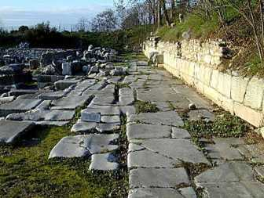
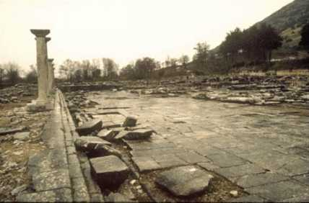
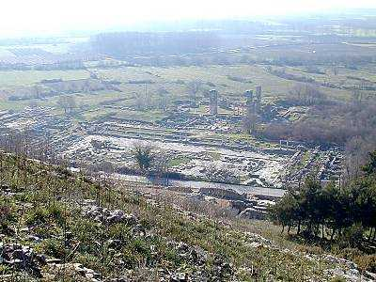
Via Egnatia
Foro
FILIPPI

Slide 11
Basilica ortodossa del Battesimo di Lidia
"il sabato uscimmo
fuori della porta
lungo il fiume" (Atti 16,13)

Slide 12
"Poiché di lui stirpe noi siamo".
Atti 17,28

Slide 13
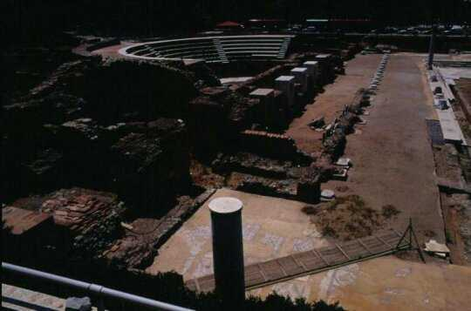
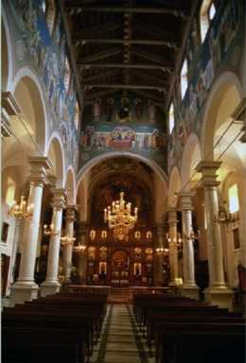
TESSALONICA

Slide 14
TESSALONICA
"Seguendo la via di Anfipoli e Apollonia, giunsero a Tessalonica, dove c'era una sinagoga dei Giudei. Come era sua consuetudine Paolo vi andò e per tre sabati discusse con loro sulla base delle Scritture."(Atti 17,1-2 )

Slide 15
"Poiché di lui stirpe noi siamo".
Atti 17,28

Slide 16
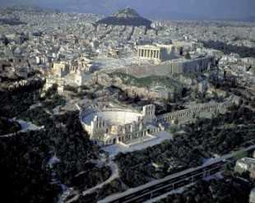
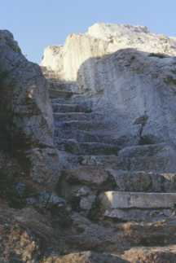
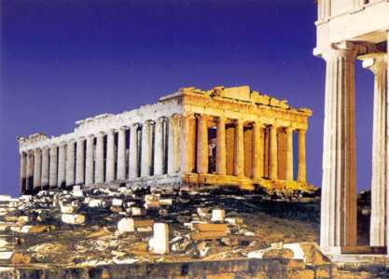
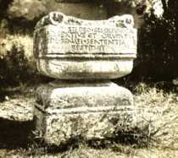
ATENE

Slide 17
ATTI 17, 16-34
«Ti sentiremo su questo un'altra volta»

Slide 18
"Poiché di lui stirpe noi siamo".
Atti 17,28

Slide 19
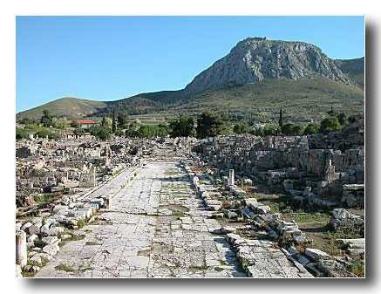
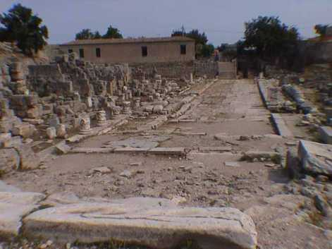
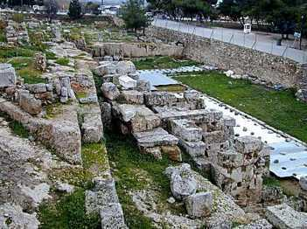
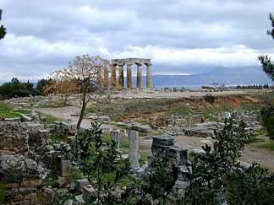
CORINTO

Slide 20
"E una notte in visione il Signore disse a Paolo:
«Non aver paura, ma continua a parlare e non tacere, perché io sono con te e nessuno cercherà di farti del male, perché io ho un popolo numeroso in questa città». Così Paolo si fermò un anno e mezzo, insegnando fra loro la parola di Dio".
(At 18, 9-11)

Slide 21
"Poiché di lui stirpe noi siamo".
Atti 17,28

Slide 22
«Non abbiamo nemmeno sentito dire che ci sia uno Spirito Santo»
Atti 19,2

Slide 23
EFESO

Slide 24
«Non abbiamo nemmeno sentito dire che ci sia uno Spirito Santo»
Atti 19,2

Slide 25
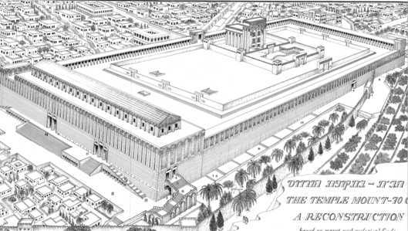
L'ARRESTO DI PAOLO (At 21,27 ss.)

Slide 27
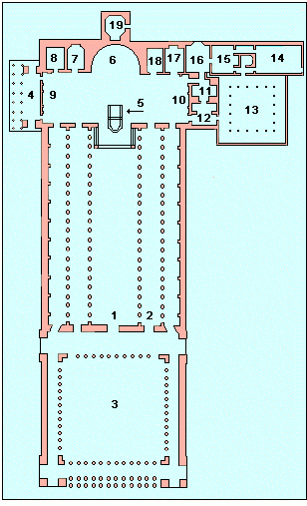
SAN PAOLO FUORI LE MURA

Slide 28
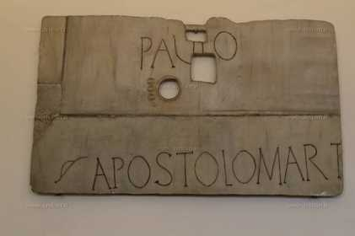
IL SEPOLCRO DI PAOLO

